Slide 1
Adapters para Transfer-Learning
Jorge Valles

Slide 2
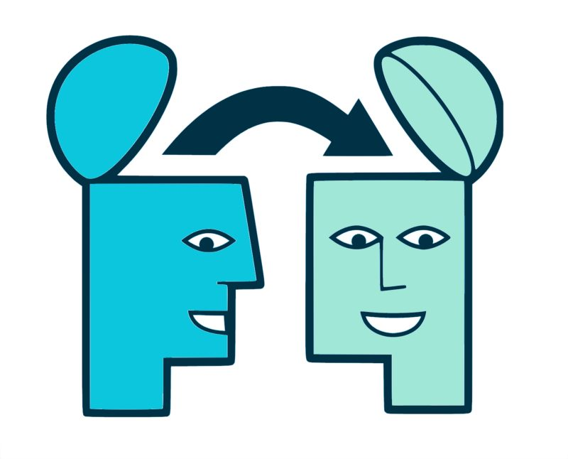
Transfer-Learning
Modelos de Deep Learning cada vez requieren más recursos y tiempo de entrenamiento.
Usar como punto de partida modelos pre-entrenados permite desarrollar rápidamente modelos eficaces y resolver problemas complejos.
A esto se le llama Transfer-Learning.

Slide 3
Transfer-Learning
Existen varios métodos para hacer Transfer-Learning.
Los más comunes son:
Embeddings
Feature Extractors
Full-Fine Tuning
Hablaremos brevemente de cada uno de ellos y después sobre un método más reciente: Adapters.

Slide 4
Contenido
Ejemplos de Transfer-Learning
Motivación y primeras propuestas de Adapters
Adapters para Transformers
Composición de Adapters

Slide 5
Ejemplos de Transfer-Learning

Slide 6


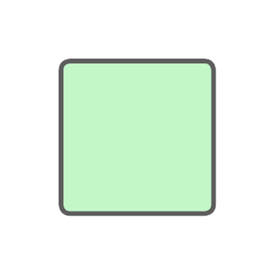
Convención para la presentación
Inputs, outputs y tensores ocultos:
Parámetros pre-entrenados congelados:
Parámetros entrenables:

Slide 7
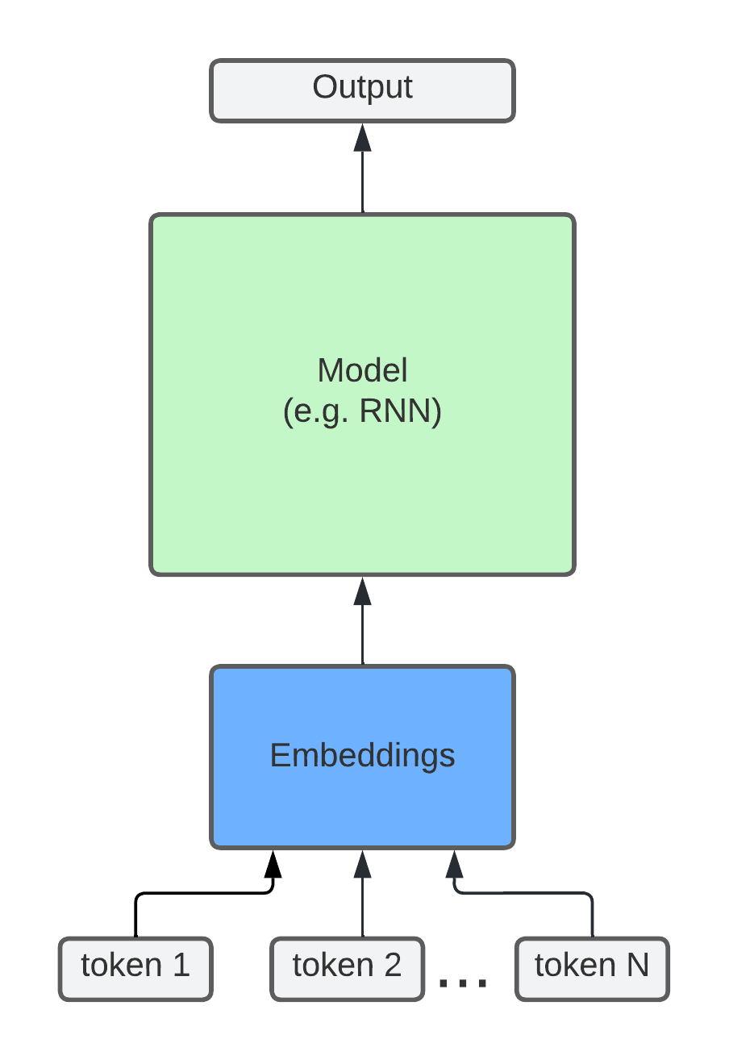
Embeddings
Los embeddings son útiles para representar datos discretos o categóricos en un espacio continuo.
Transfer-Learning con word-embeddings ha sido utilizado en NLP.
Desventaja: la representación vectorial de los tokens puede no ser muy útil para el nuevo vocabulario.

Slide 8
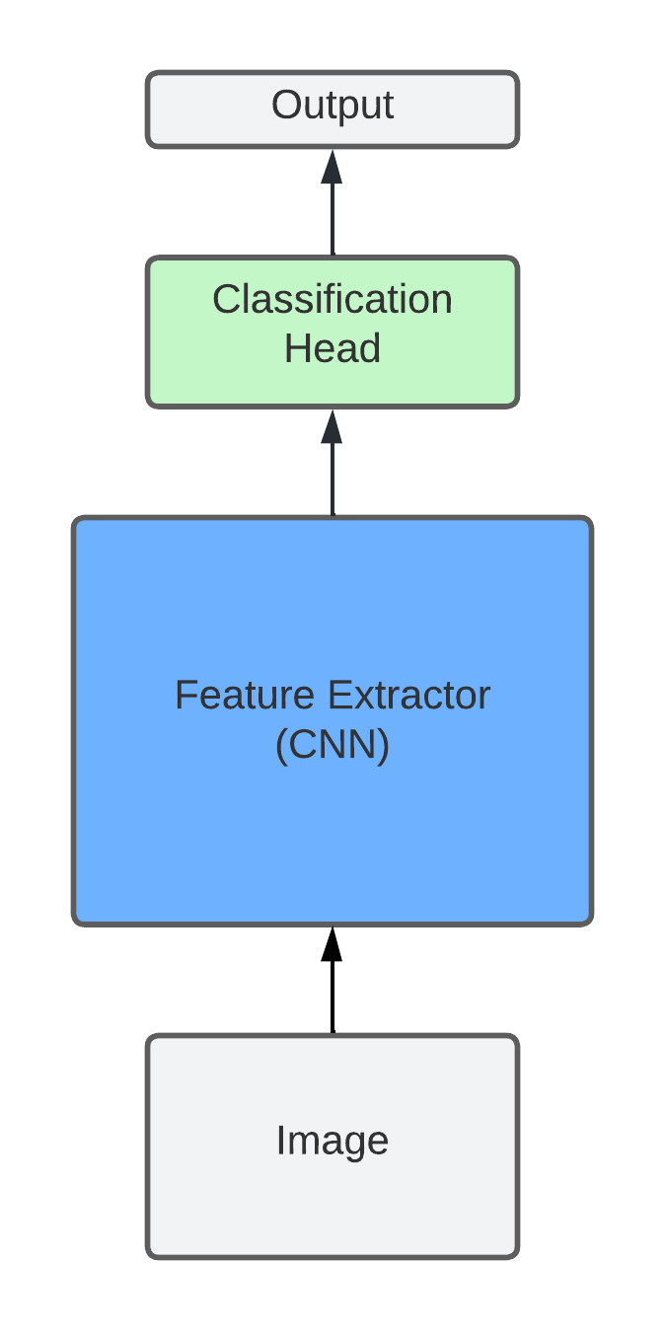
b. Feature Extractors (CV)
Modelos en visión computacional usualmente utilizan bloques de capas convolucionales.
Con una imagen como entrada, estos bloques de capas detectan patrones y características, llamados features. Éstos pueden usarse para clasificación.
Desventaja: los pesos pre-entrenados no siempre funcionan bien para nuevas tareas. Malos resultados.

Slide 9
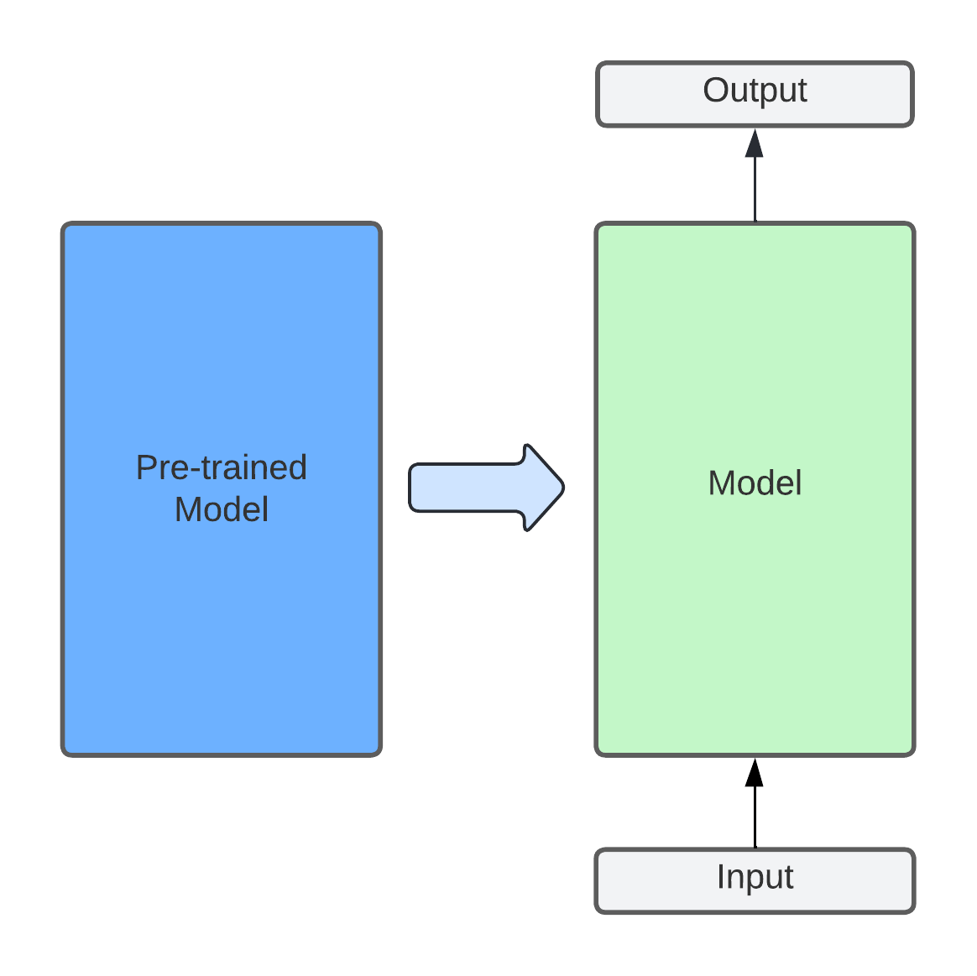
c. Full Fine-Tuning
Se refiere a inicializar los pesos de un modelo con los de uno pre-entrenado con la misma arquitectura (o parte de ella) y entrenar el modelo completo.
De los métodos hasta ahora mencionados, es el más efectivo en cuanto a inferencia.
Desventaja: el tiempo y costo computacional de entrenamiento.

Slide 10
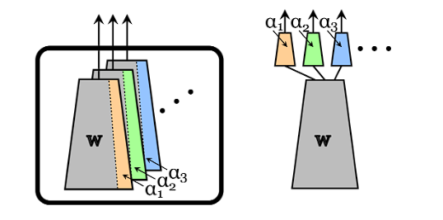
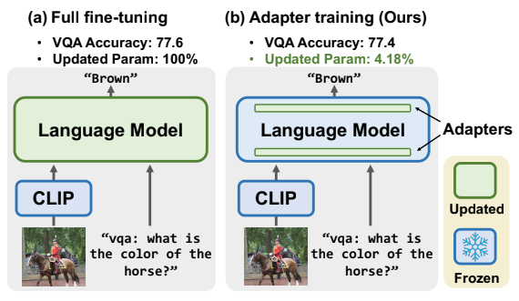
Adapters
[2]
Los adapters suponen una alternativa a full fine-tuning en la que los pesos pre-entrenados se conservan congelados y solo se entrenan nuevas capas intermedias que se añaden al modelo.
Generalmente el número de parámetros de las nuevas capas representa menos del 10% de los parámetros del modelo final. Incluso puede llegar a ser menos del 1%.
[3]

Slide 11
Motivación y primeras propuestas de Adapters

Slide 12
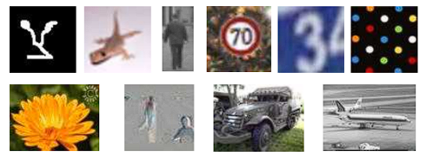
Origen
Fueron propuestos por primera vez en dos artículos de visión computacional que se publicaron en 2017 y 2018 ([1] y [2]).
Trataban de resolver varias tareas de clasificación de imágenes simultáneamente con una misma arquitectura (ResNet).

Slide 13
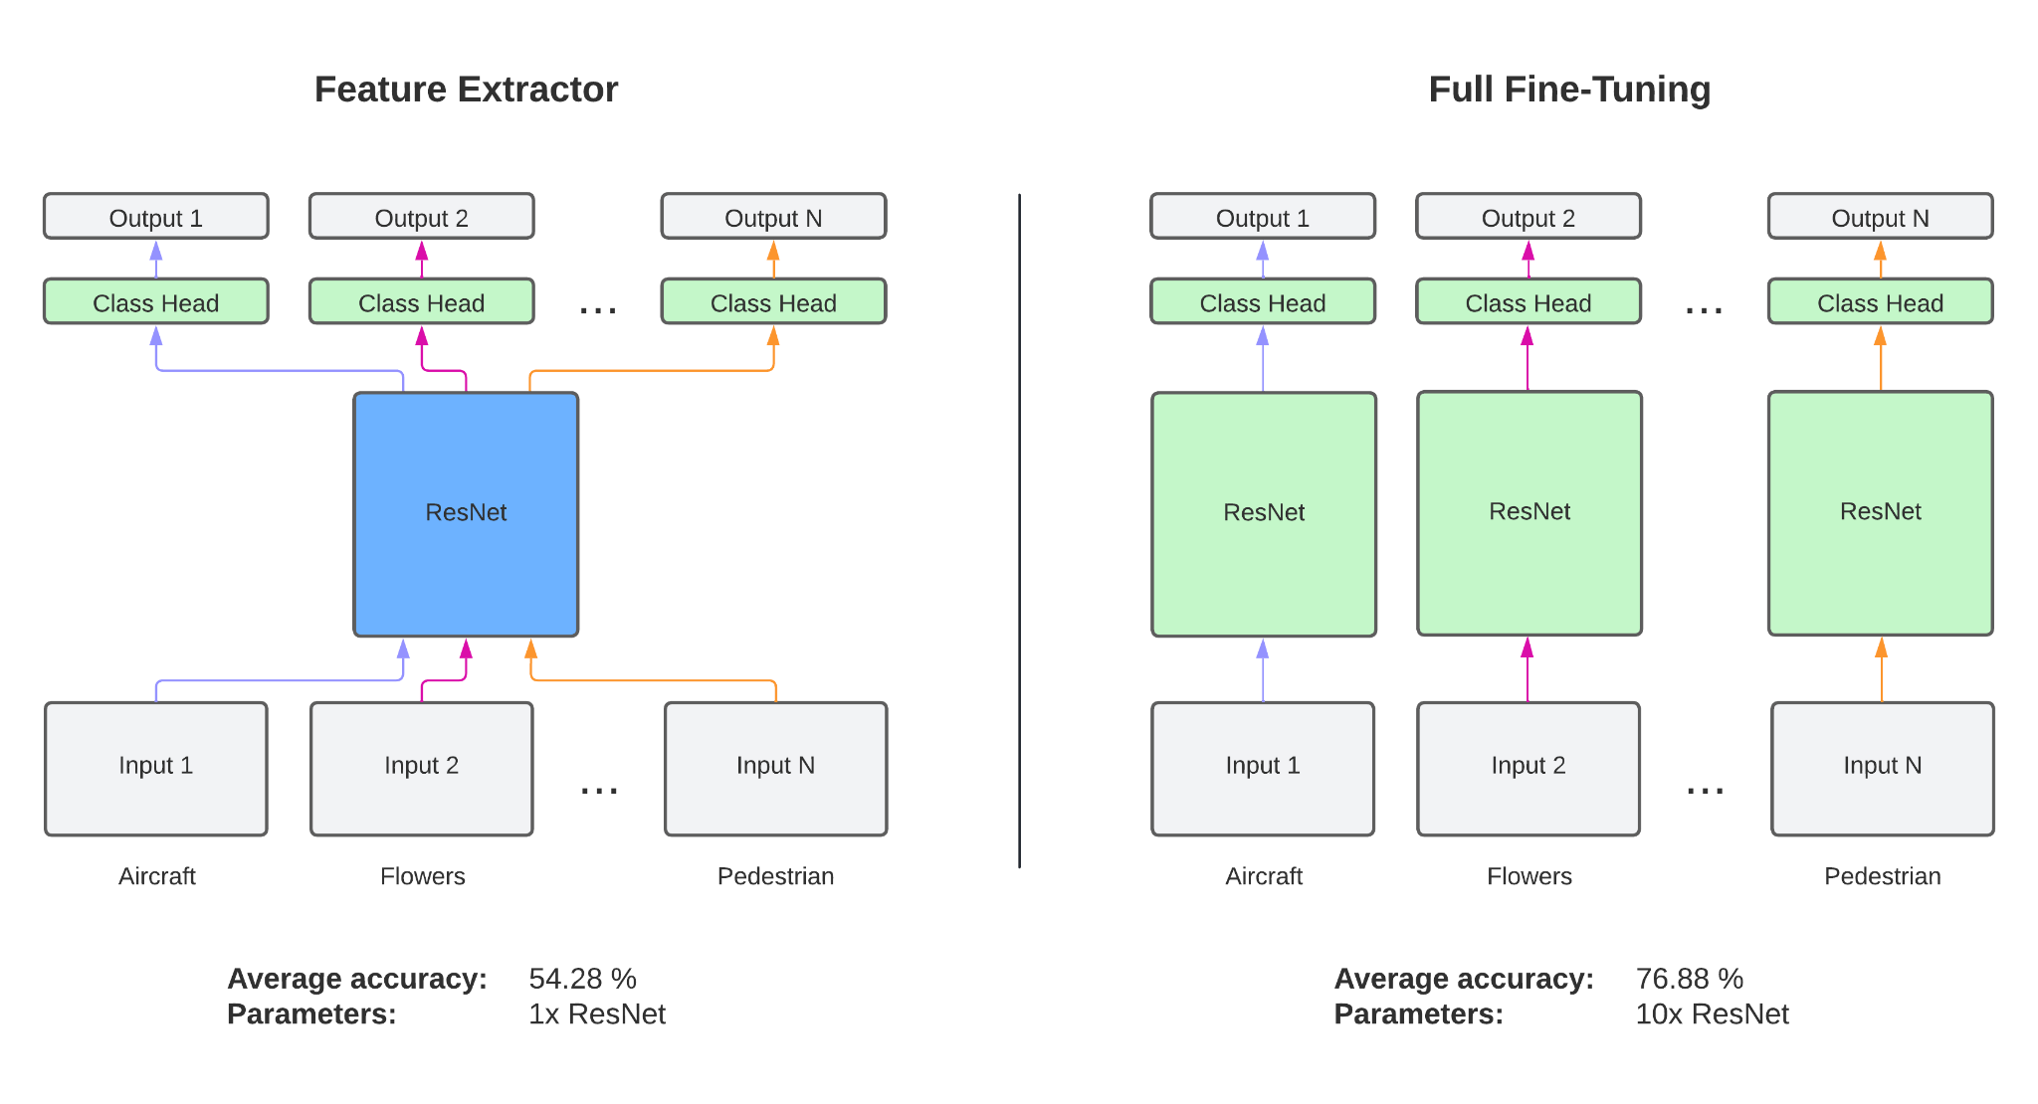
Origen

Slide 14
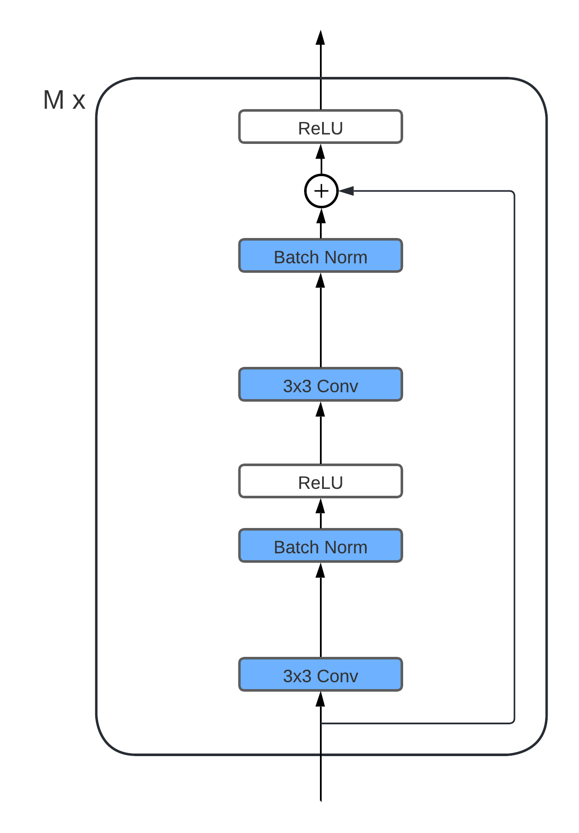
ResNet
En su configuración más sencilla, una ResNet consiste en una cadena de varios bloques con la arquitectura que se muestra a la derecha.
La gran mayoría de los parámetros se concentran en las capas convolucionales.

Slide 15
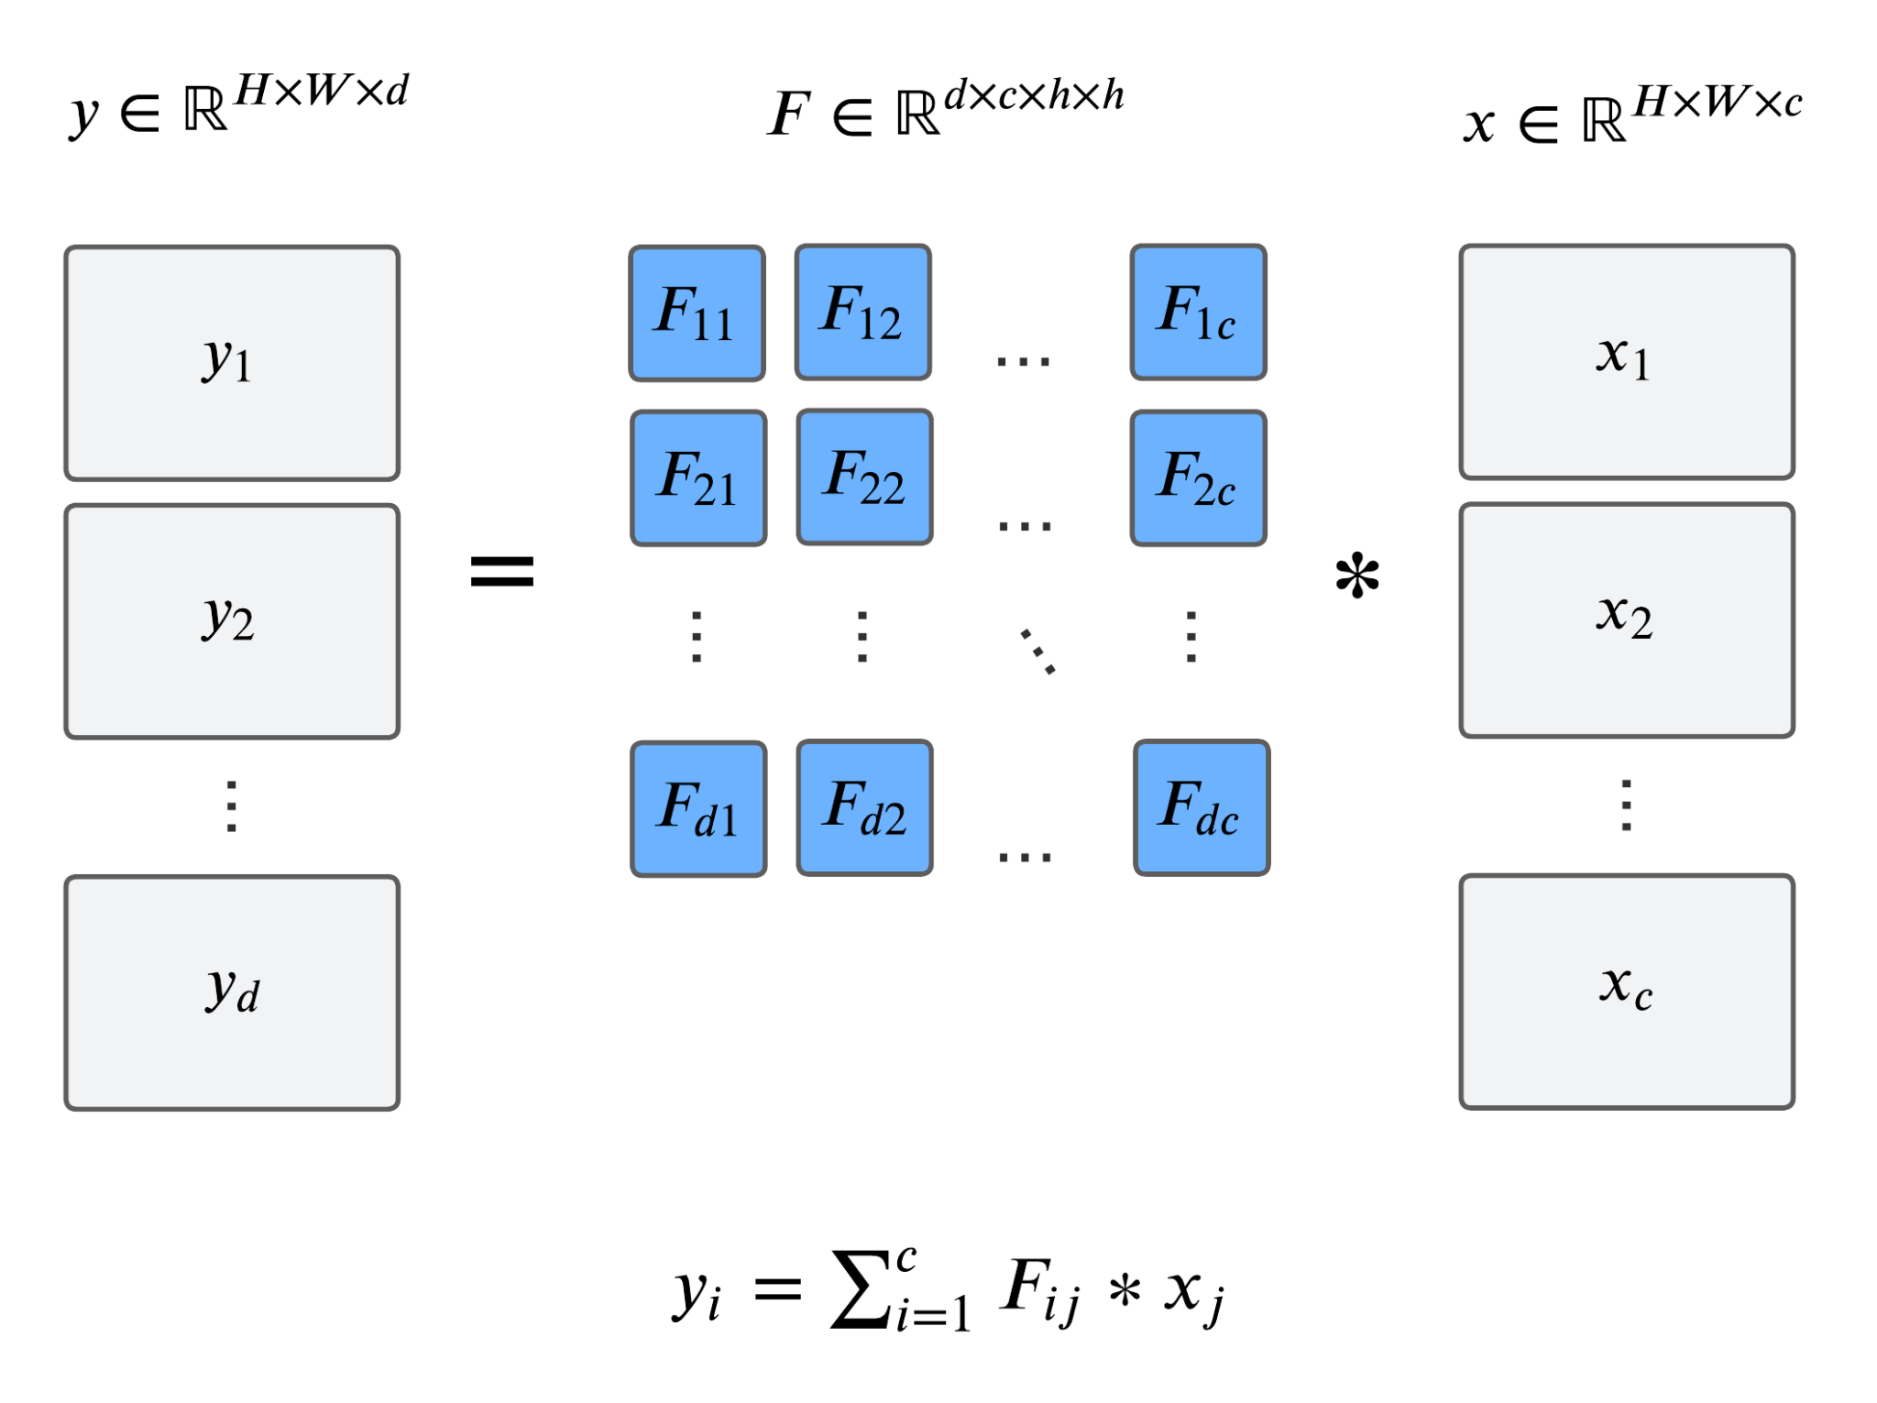
Capa Convolucional

Slide 16
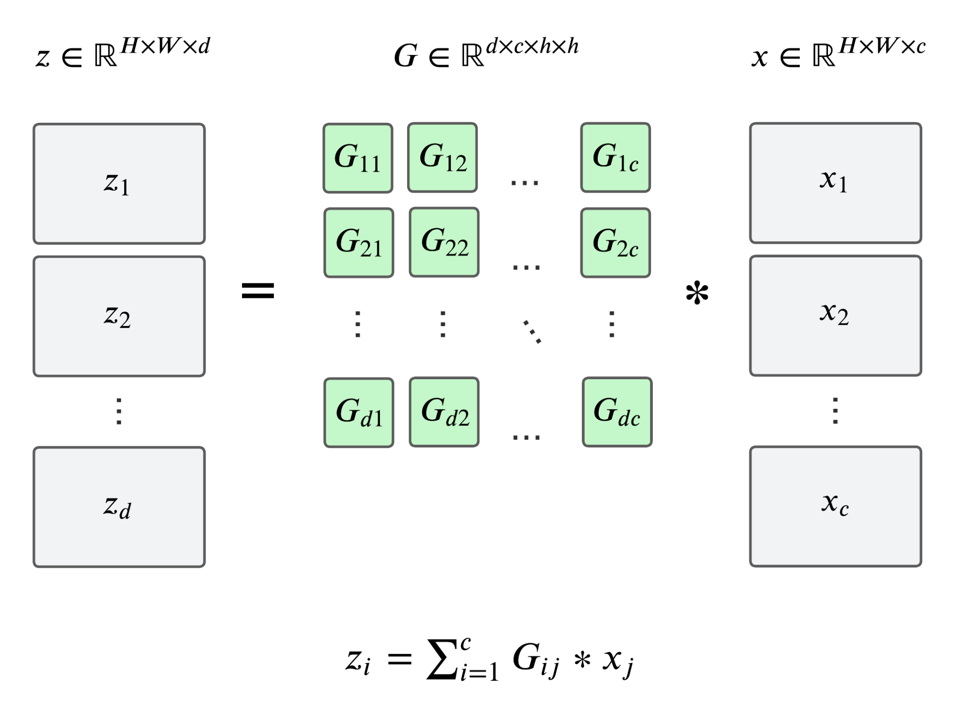
Capa Convolucional (fine-tuned)

Slide 17
Hipótesis de los Adapters
La pregunta es: ¿cómo aproximar la capa G con la capa F sin hacer Full Fine-Tuning?
La propuesta fue: los filtros de la capa afinada (fine-tuned) se pueden aproximar mediante una TRANSFORMACIÓN LINEAL de los pre-entrenados.

Slide 18
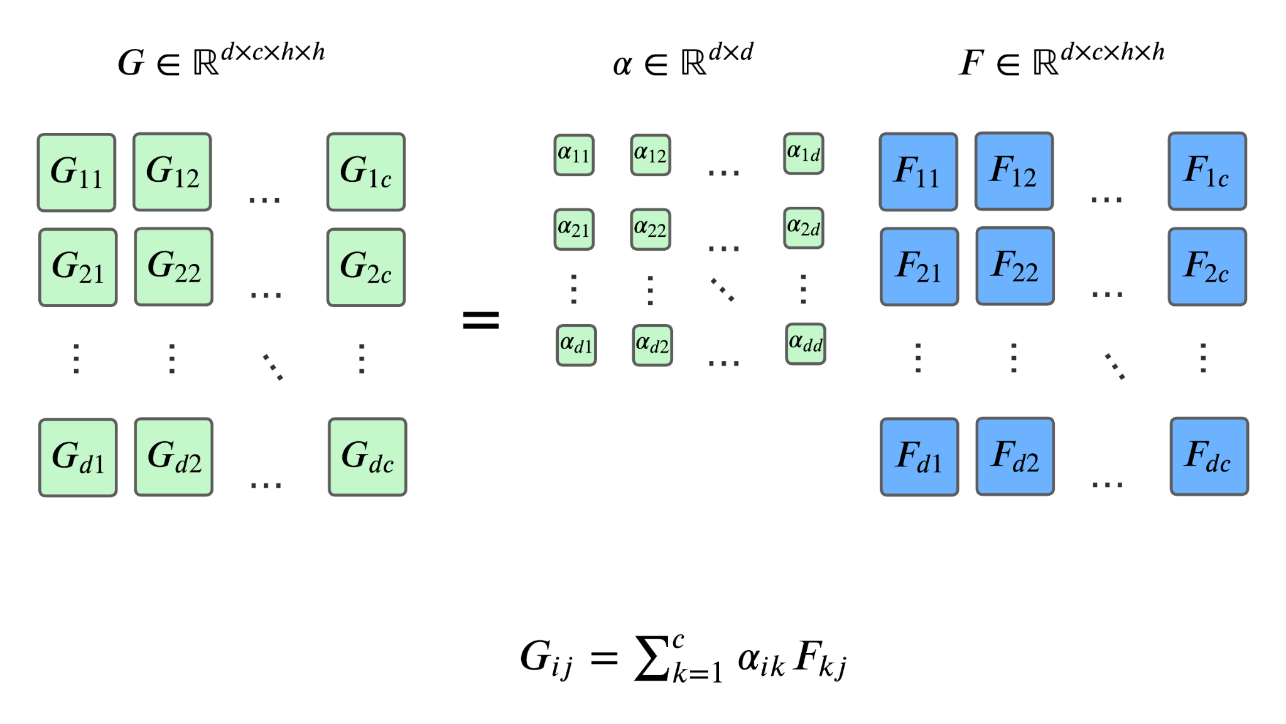
Hipótesis de los Adapters

Slide 19
Observación
El entrenamiento se usa para encontrar los escalares, congelando los filtros pre-entrenados.
La implementación del método parece compleja.
La transformación anterior equivale simplemente a agregar una capa convolucional de filtros 1x1.

Slide 20
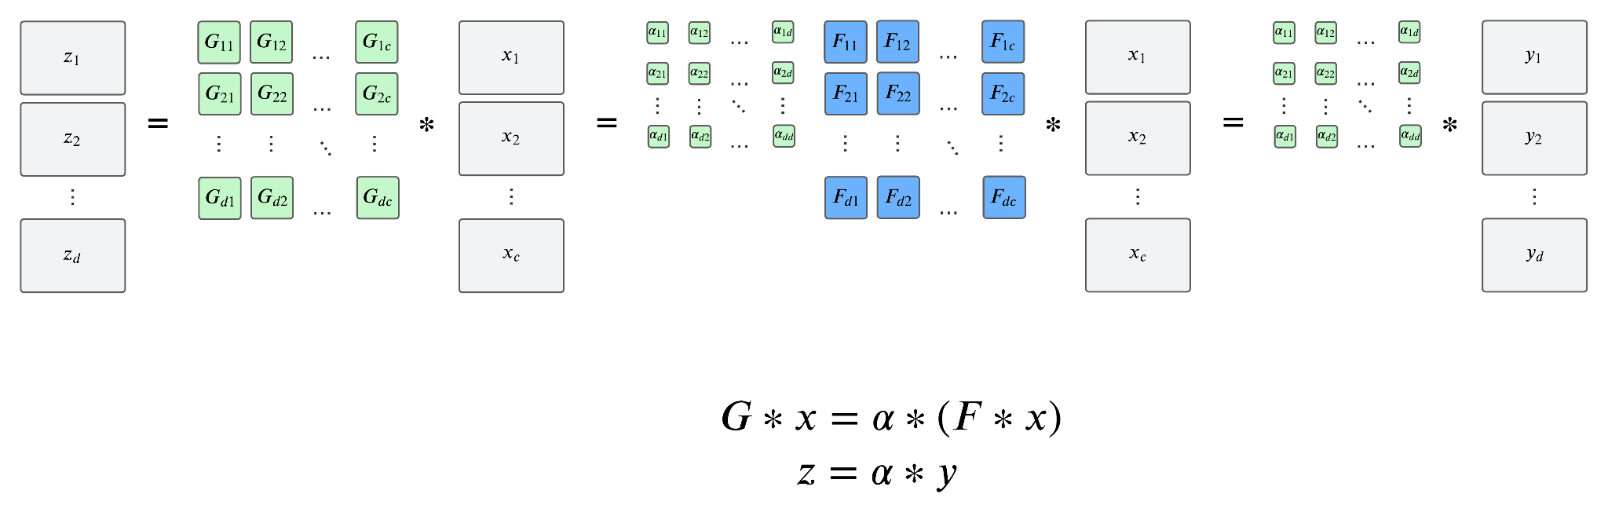
Observación

Slide 21
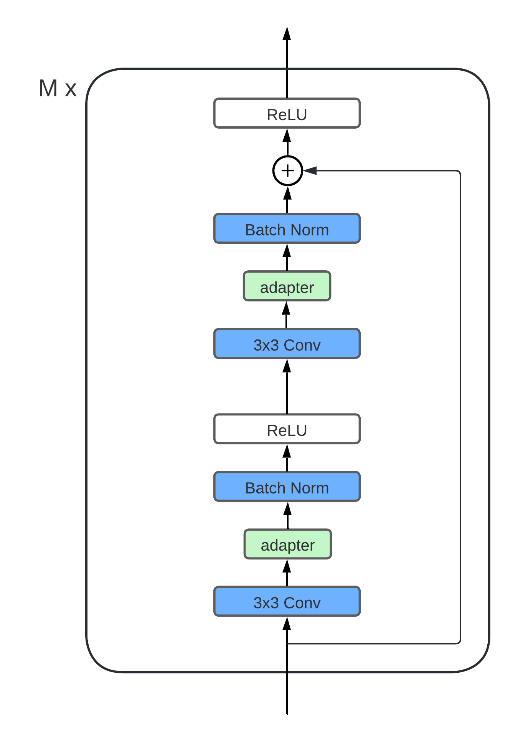
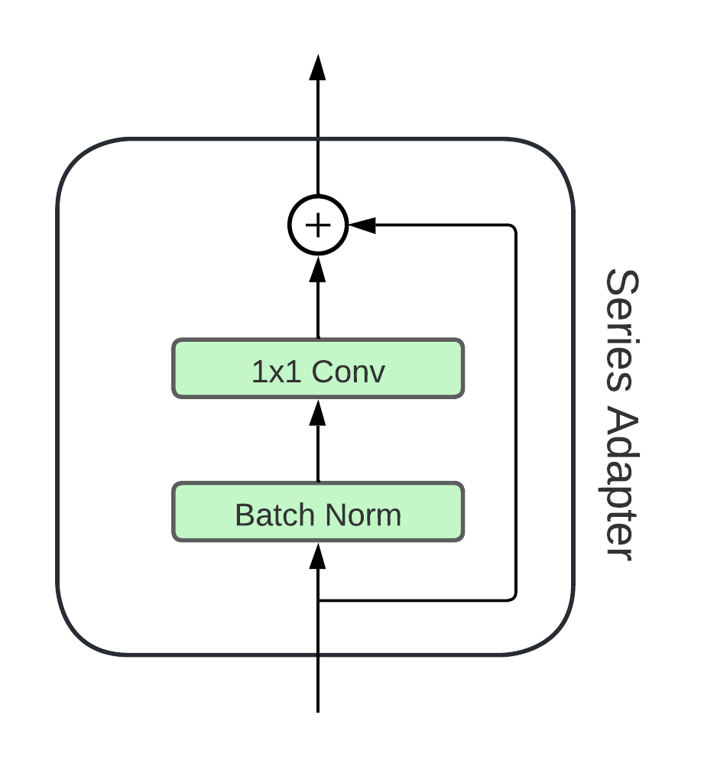
Series Adapter
A este tipo de adaptación se le llamó Series Adapter.
‘Series’ hace referencia a que el cálculo es secuencial.

Slide 22
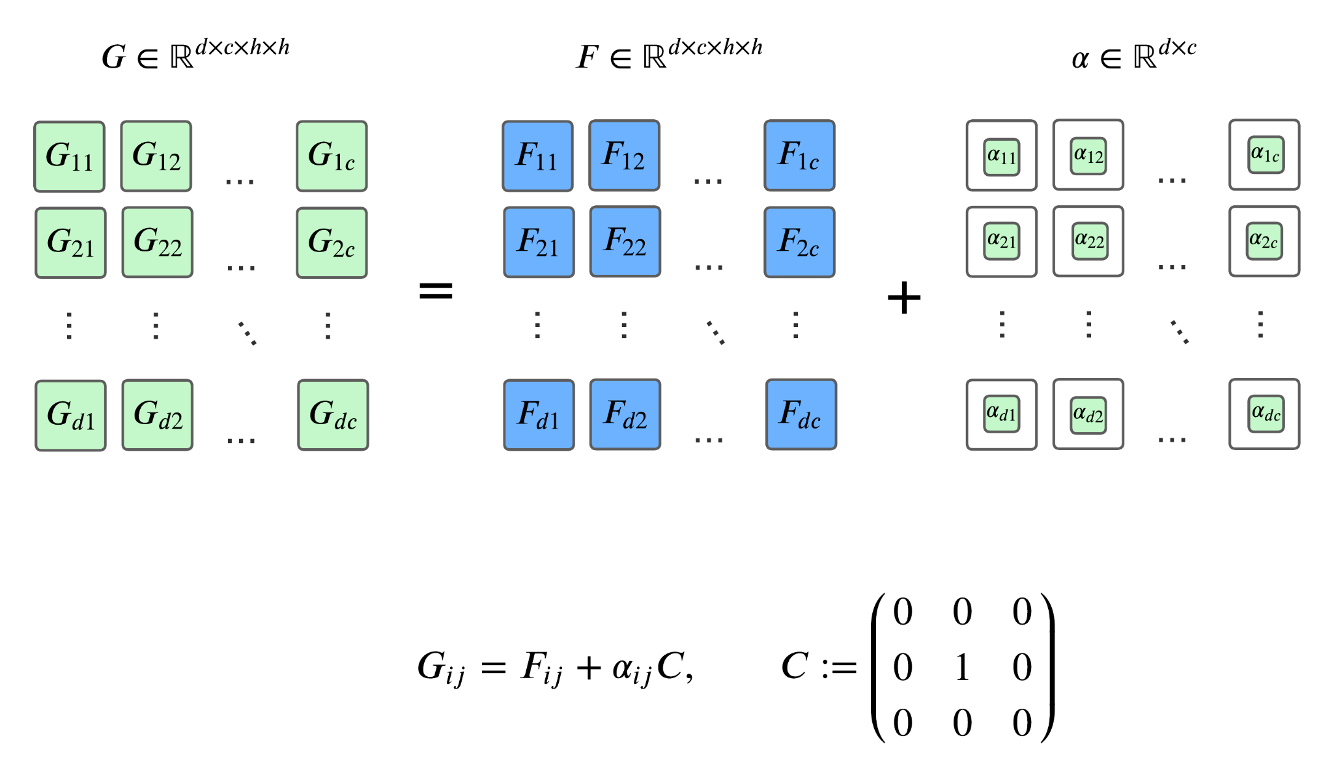
Parallel Adapter
Se propuso también transformación afín:

Slide 23
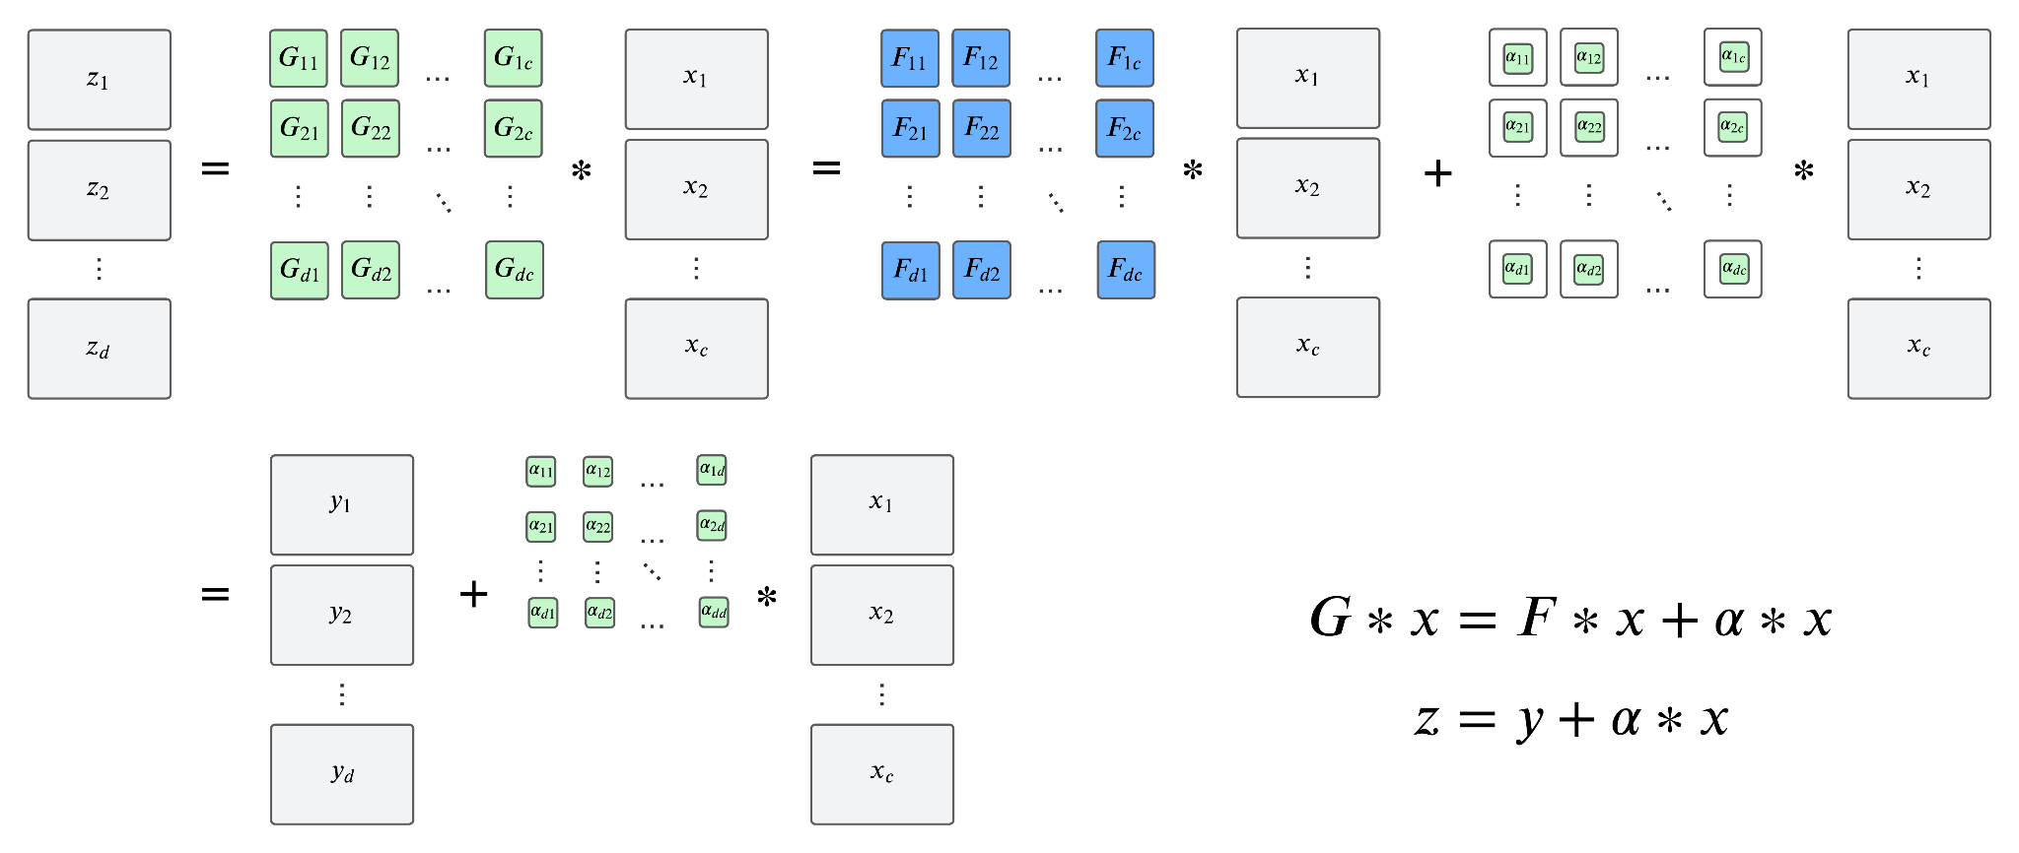
Parallel Adapter

Slide 24
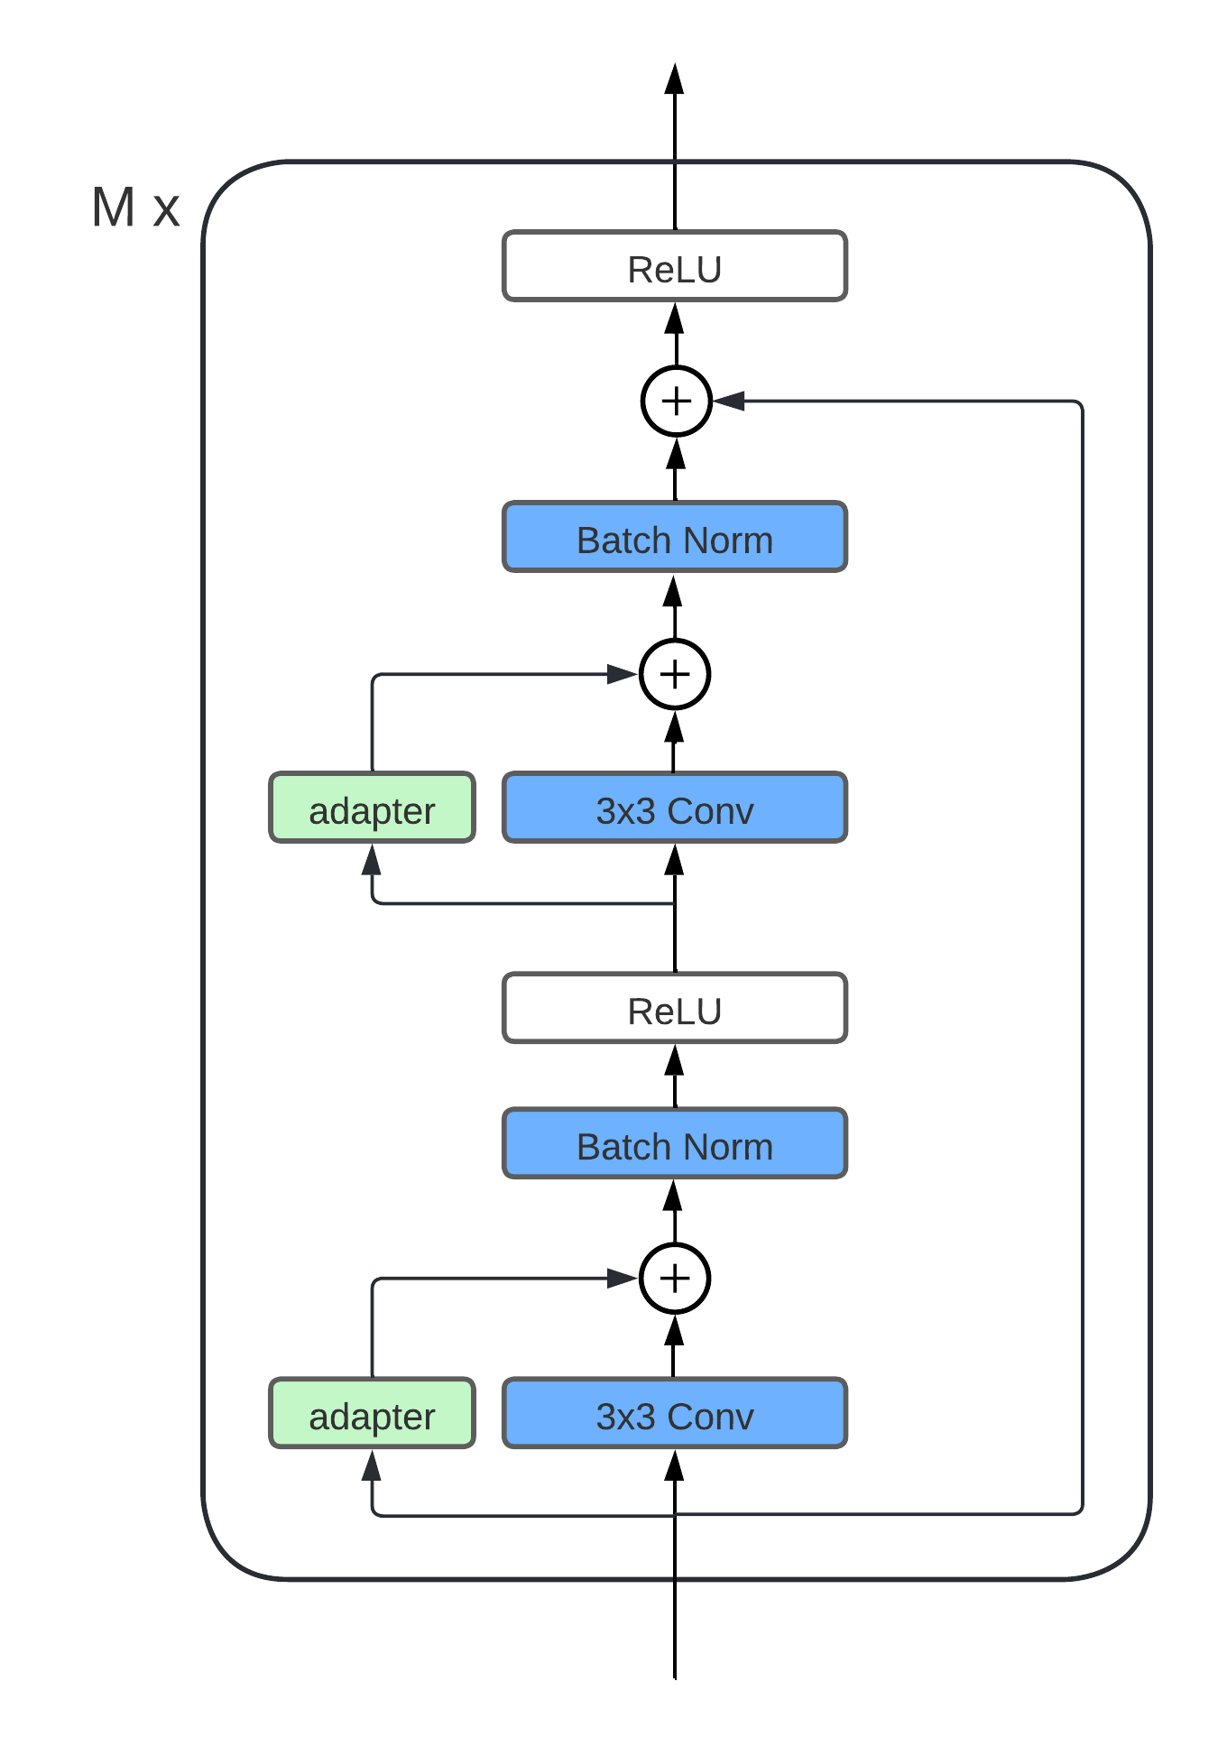
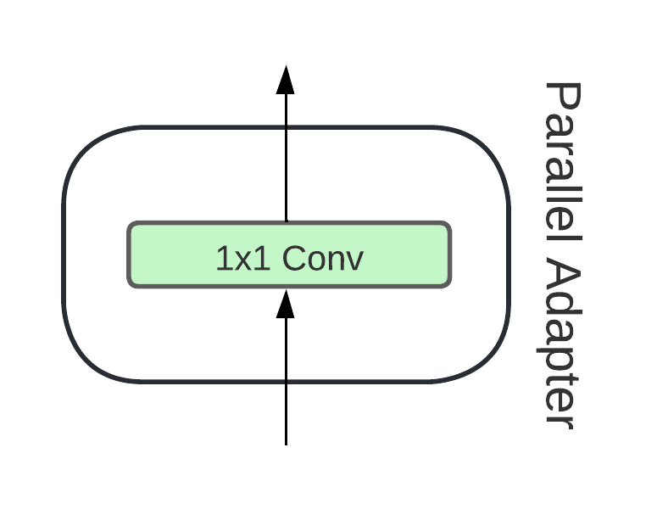
Parallel Adapter
La transformación anterior es equivalente a la arquitectura de la derecha.
A este tipo de adaptación se le llamó Parallel Adapter.

Slide 25
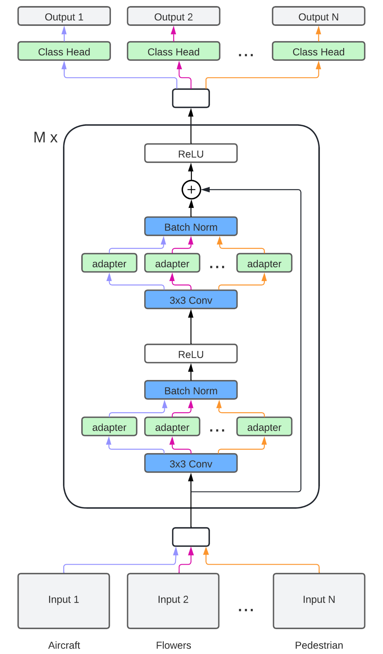
Adapters para Multi-Task Learning
Por cada task se crea una copia nueva de adapters, mientras que el modelo pre-entrenado se queda congelado y se utiliza para todas los tasks.
Una cabeza de clasificación para cada task.

Slide 26
Resultados
Model | #par | ImNet | Airc. | C100 | DPed | DTD | GTSR | Flwr | OGlt | SVHN | UCF | mean
# Images |  | 1.3m | 7k | 50k | 30k | 4k | 40k | 2k | 26k | 70k | 9k
Scratch | 10x | 60.32 | 57.10 | 75.73 | 91.20 | 37.77 | 96.55 | 56.30 | 88.74 | 96.63 | 43.27 | 70.32
Scratch+ | 11x | 59.67 | 59.59 | 76.08 | 92.45 | 39.63 | 96.90 | 56.66 | 88.74 | 96.78 | 44.17 | 71.07
Feature Extractor | 1x | 60.32 | 23.31 | 63.11 | 80.33 | 45.37 | 68.16 | 73.69 | 58.79 | 43.54 | 26.80 | 54.28
Full Fine-Tuning | 10x | 60.32 | 60.34 | 82.12 | 92.82 | 55.53 | 99.42 | 81.41 | 89.12 | 96.55 | 51.20 | 76.88
Series Adapters | 2x | 60.32 | 61.87 | 81.22 | 93.88 | 57.13 | 99.27 | 81.67 | 89.62 | 96.57 | 50.12 | 77.17
Parallel Adapters | 2x | 60.32 | 64.21 | 81.91 | 94.73 | 58.83 | 99.38 | 84.68 | 89.21 | 96.54 | 50.94 | 78.07

Slide 27
Adapters para transformers

Slide 28
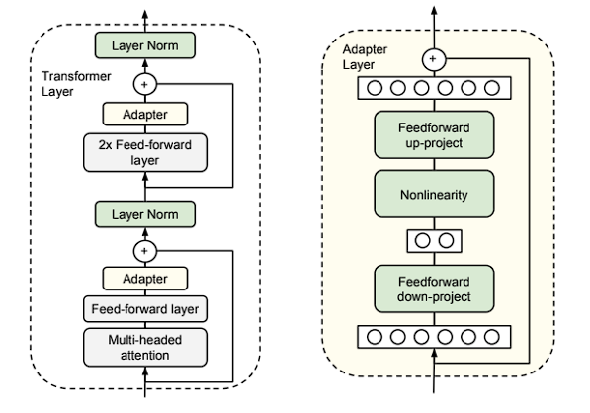
Houlsby 2019 [4]
Primeros adapters para transformers.
Dos series adapters por capa.
Solo tareas de clasificación.

Slide 29
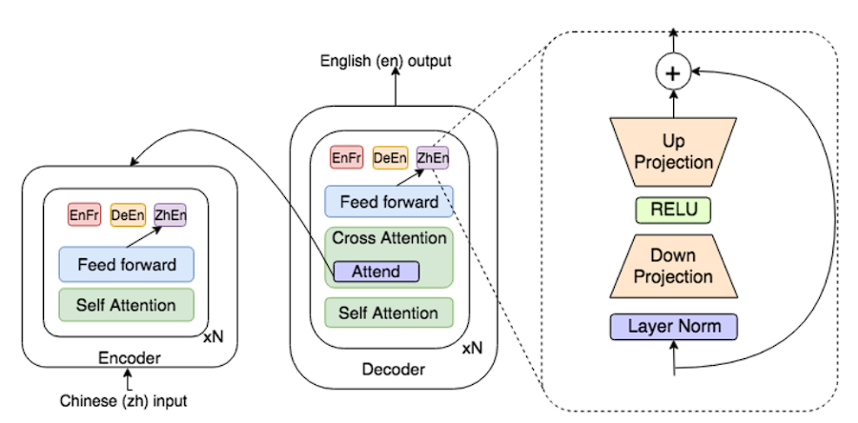
Bapna 2019 [5] (Pfeiffer [6])
Un serial adapter por capa.
Usados para traducción máquina (cross-lingual).
Transformer completo.

Slide 30
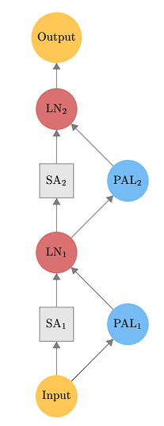
Stickland 2019 [7]
Primeros parallel adapters para transformers.
Un parallel adapter por capa.
Solo tareas de clasificación.

Slide 31
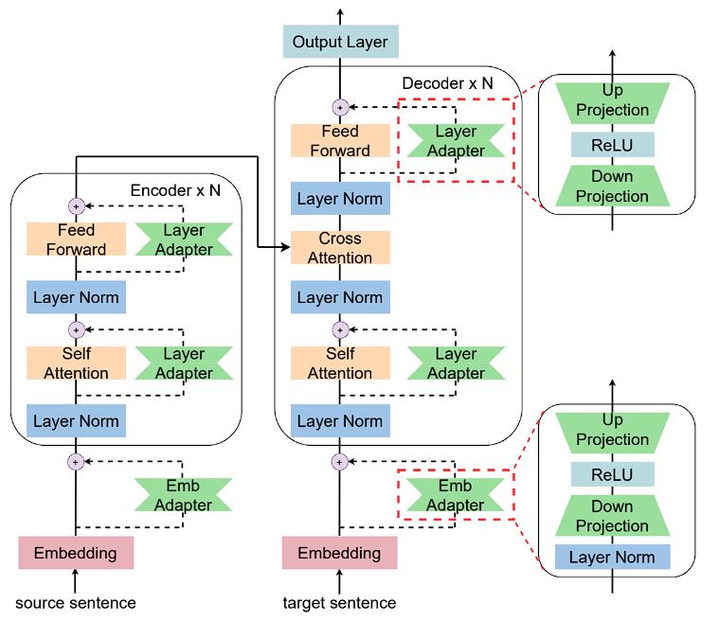
Zhu 2021 [8]
Primer adapter para embeddings.
Dos parallel adapters por capa
Traducción máquina.

Slide 32
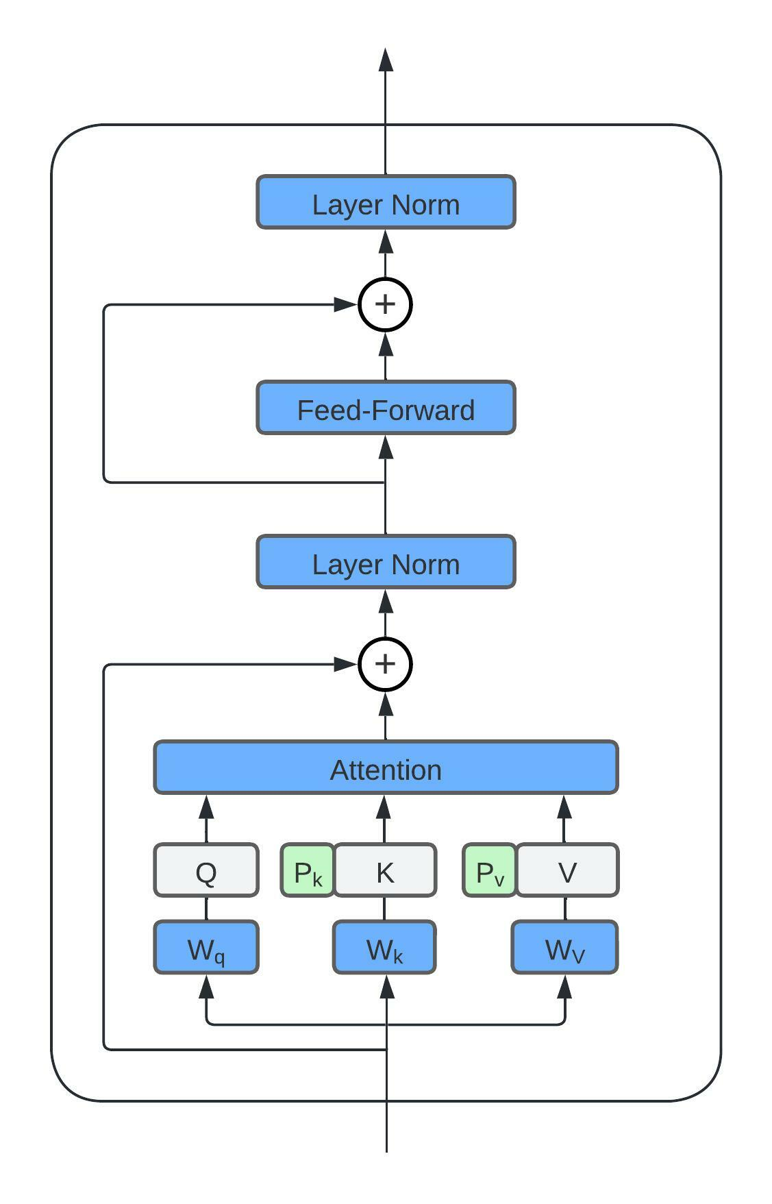
Prefix Tuning 2021 [9]
Primeros en proponer el uso de Prefijos.
Se añaden vectores como prefijos a matrices K y V.
Es posible modelarlo como un parallel adapter.
Tareas de generación de texto.

Slide 33
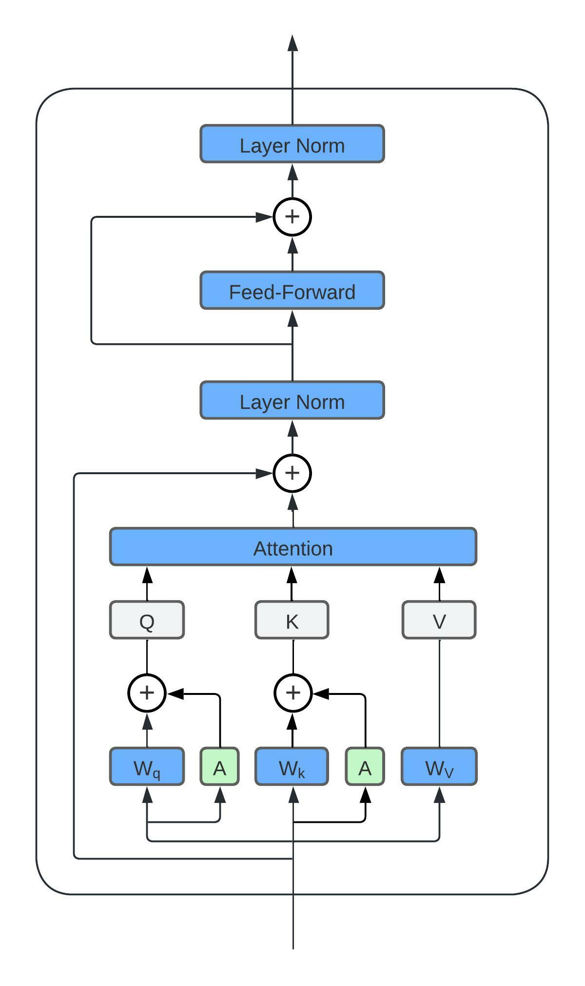
LoRA 2021 [10]
Primeros en añadir adapters al mecanismo de atención.
Parallel Adapters a las capas Wq y Wk.
Motivados por descomposición W + BA.
Tareas de clasificación.

Slide 34
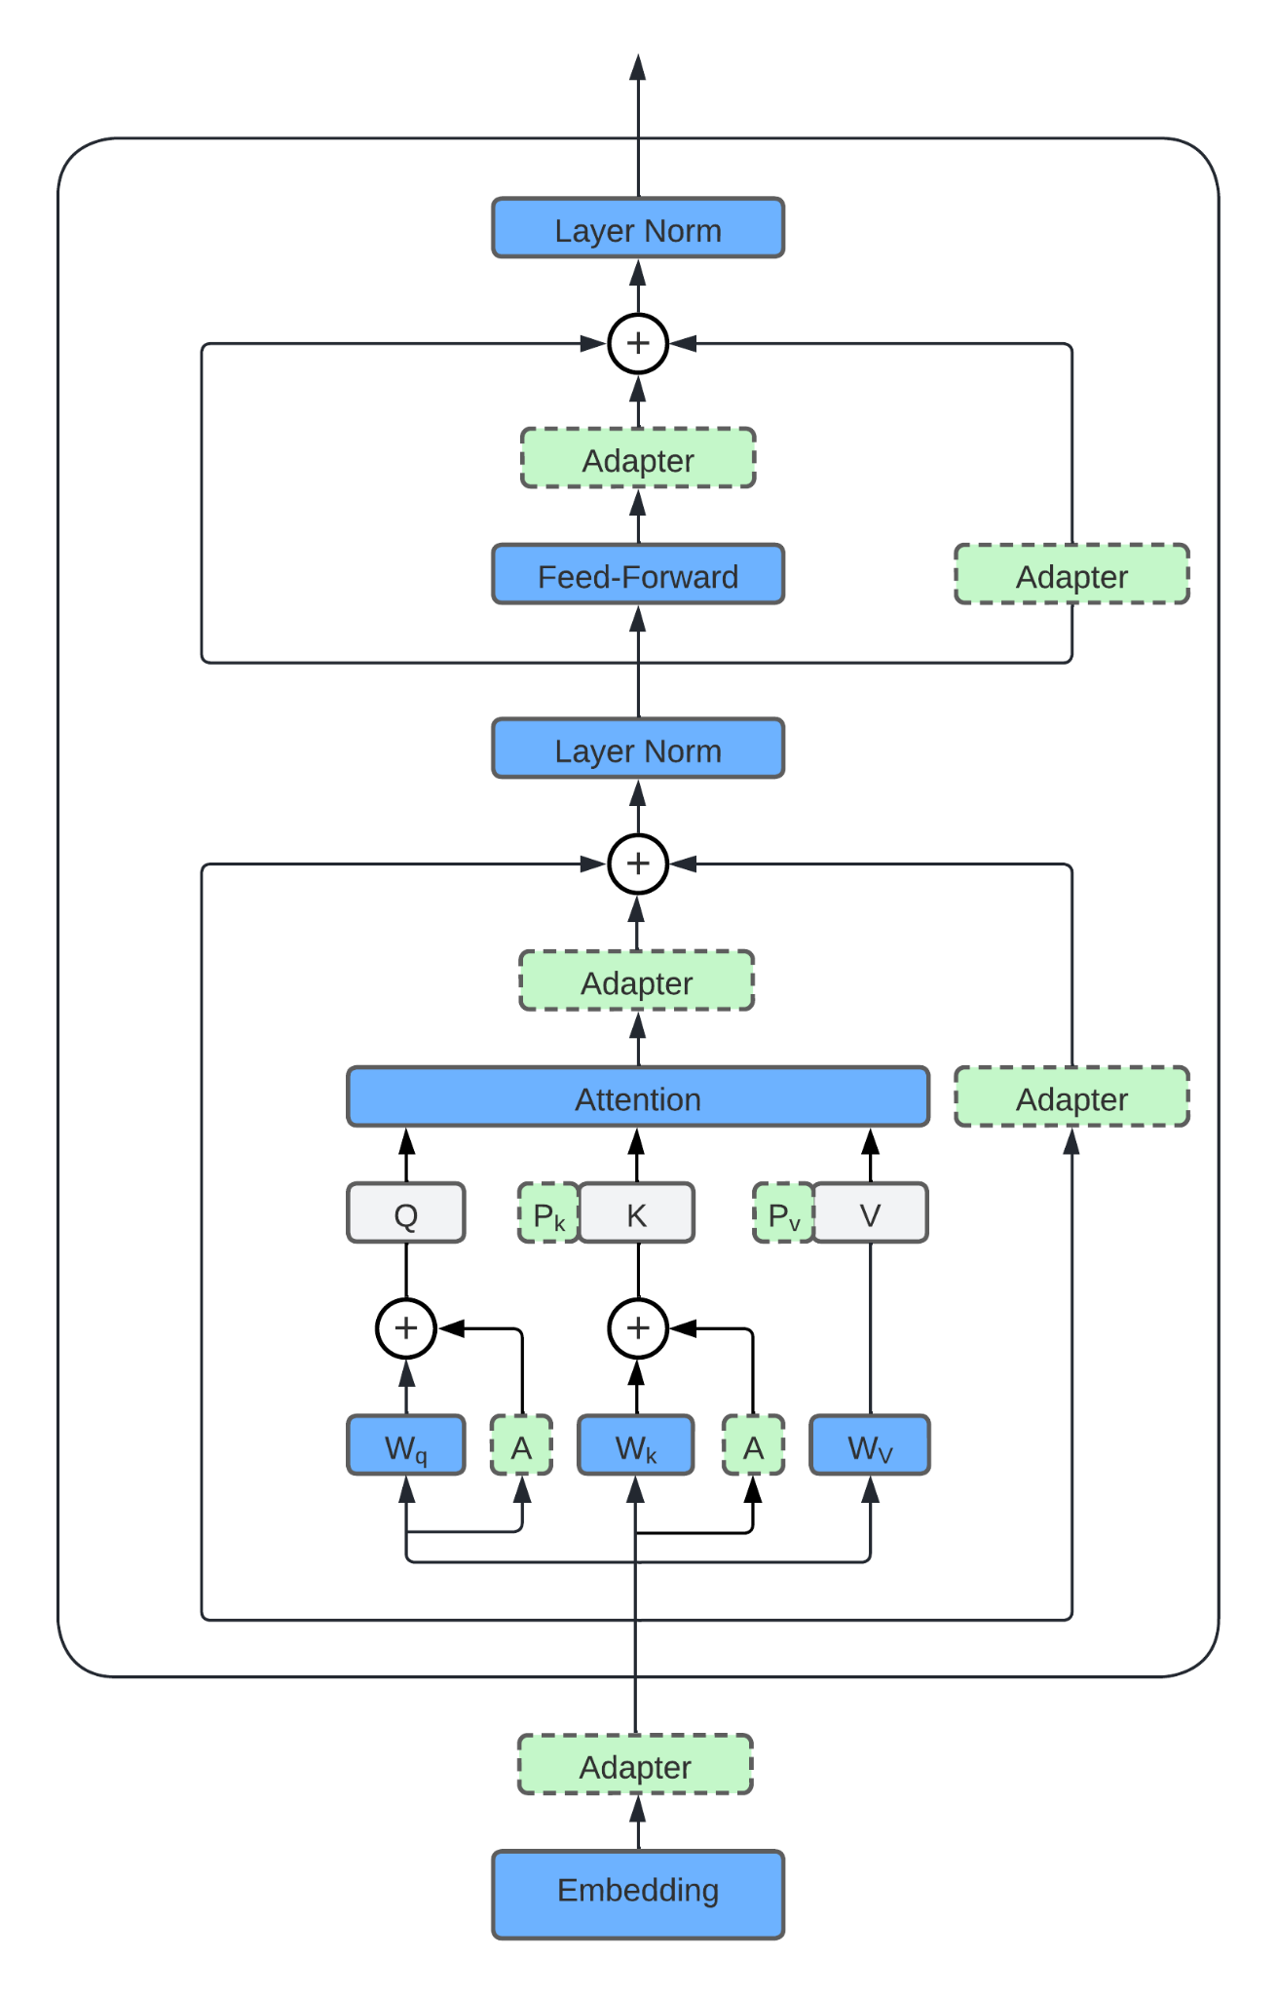
Resumen []

Slide 35
¿Cuál es el mejor?

Slide 36
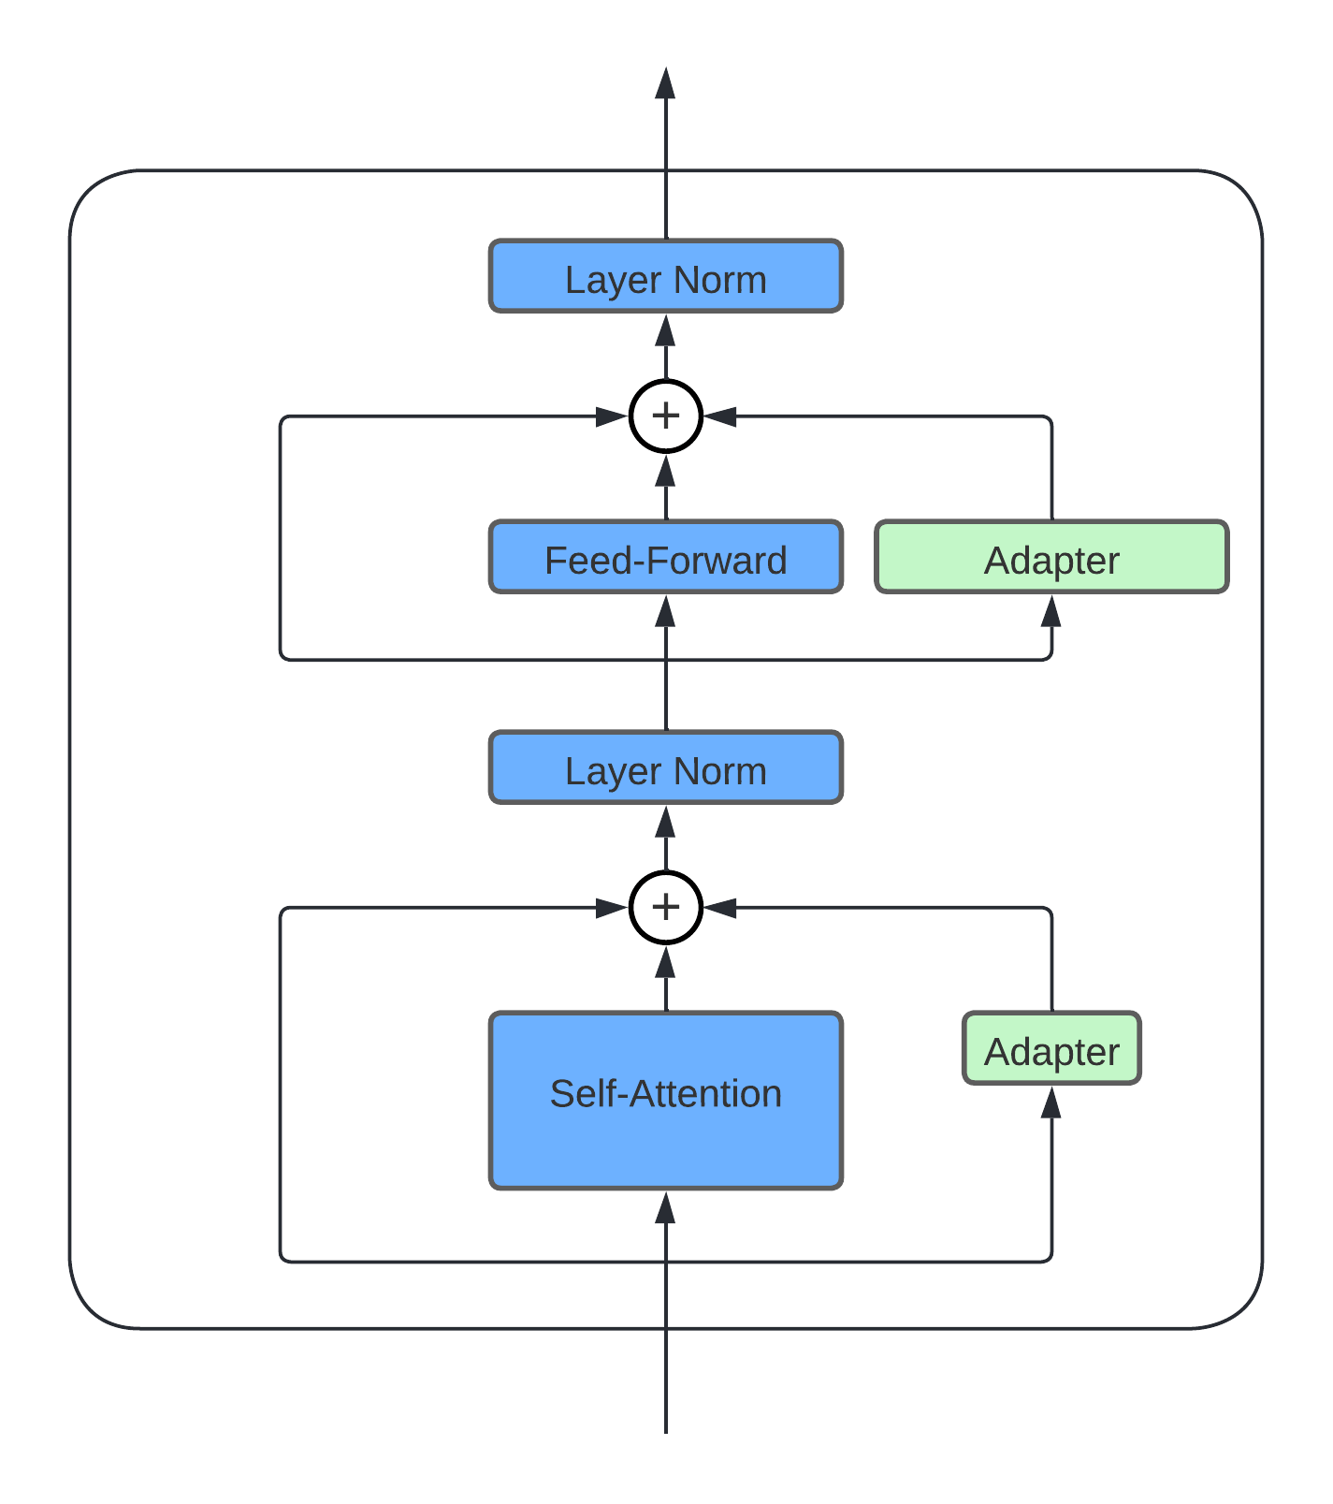
MAM 2022 [11]
Reescribieron Prefix Tuning como parallel adapter.
Primeros en probar empíricamente las variantes actuales.
Dos parallel adapters por capa, con diferente cuello de botella.

Slide 37
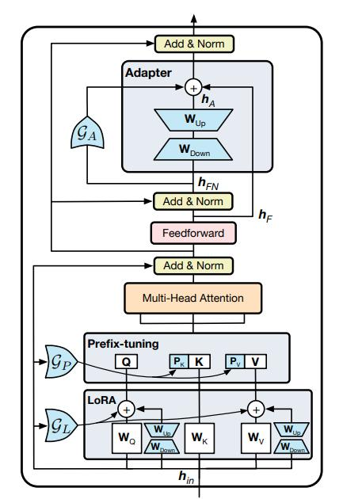
UniPELT 2022 [12]
Primeros en usar compuertas para adapters.
Series adapter, LoRA y prefix-tuning.
Tareas de clasificación.

Slide 38
Composición de Adapters

Slide 39
Adapters Paralelos
Resolver varias tareas independientes con un mismo modelo base.
Utilizado desde las primeras propuestas de adapters.

Slide 40
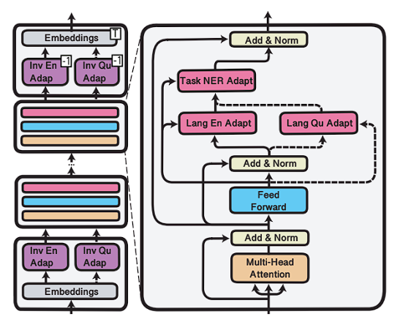
Adapters Apilados (MAD-X) [6]
Originalmente propuestos para Cross-Lingual.
Un adapter para Masked Languange Modeling para un lenguaje específico.
Un adapter para una tarea de clasificación.

Slide 41
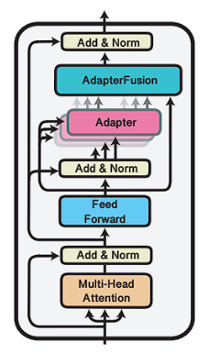
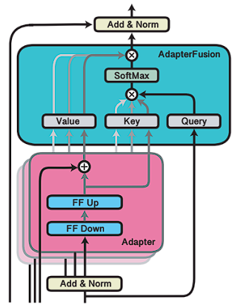
Fusión de Adapters [13]
Para resolver problemas de Multi-Task Learning.
Los adapters de una tarea guardan conocimiento en esa tarea.
Se combina el conocimiento de distintas tareas con atención.

Slide 42
Gracias por su atención

Slide 43
Referencias
Rebuffi (2017). Learning multiple visual domains with residual adapters. CVPR.
Rebuffi (2018). Efficient parametrization of multi-domain deep neural networks. CVPR.
Sung (2022). VL-ADAPTER: Parameter-Efficient Transfer Learning for Vision-and-Language Tasks. CVPR.
Houlsby (2019). Parameter-Efficient Transfer Learning for NLP. PMLR.
Bapna (2019). Simple, Scalable Adaptation for Neural Machine Translation. EMNLP.
Pfeiffer (2020). MAD-X: An Adapter-Based Framework for Multi-Task Cross-Lingual Transfer. EMNLP.
Stickland (2019). BERT and PALs: Projected Attention Layers for Efficient Adaptation in Multi-Task Learning. PMLR.
Zhu (2021). Counter-Interference Adapter for Multilingual Machine Translation. EMNLP.
Li (2021). Prefix-Tuning: Optimizing Continuous Prompts for Generation. ACL.
Hu (2022). LoRA: Low-Rank Adaptation of Large Language Models. ICLR.
He (2022). Towards a Unified View of Parameter-Efficient Transfer Learning. ICLR.
Mao (2022). UniPELT: A Unified Framework for Parameter-Efficient Language Model Tuning. Preprint.
Pfeiffer (2021). AdapterFusion: Non-Destructive Task Composition for Transfer Learning. ACL.

